Slide 1









Они-Мы-Будущее, ПОКОЛЕНИЕ ПАТРИОТОВ

Slide 2
КРАТКОЕ ОПИСАНИЕ ПРОЕКТА
Проект "Они-Мы-Будущее, ПОКОЛЕНИЕ ПАТРИОТОВ" направлен на культурное и патриотическое воспитание подростков оставшихся без попечения родителей и подростков, имеющих инвалидность и ОВЗ, а также на популяризацию бережного отношения к объектам культурного наследия и к участникам ВОВ среди подрастающего поколения на территории Волгограда и Волгоградской области.
Проект предполагает создание на площадках ГКУК ВО "Волгоградская областная библиотека для молодежи" и МУ "Молодежно - подростковый центр Тракторозаводского района Волгограда" инфраструктуры общения, творческой деятельности и познания для подростков с инвалидностью, детей оставшихся без попечения родителей и их сверстников без ОВЗ.

Slide 3
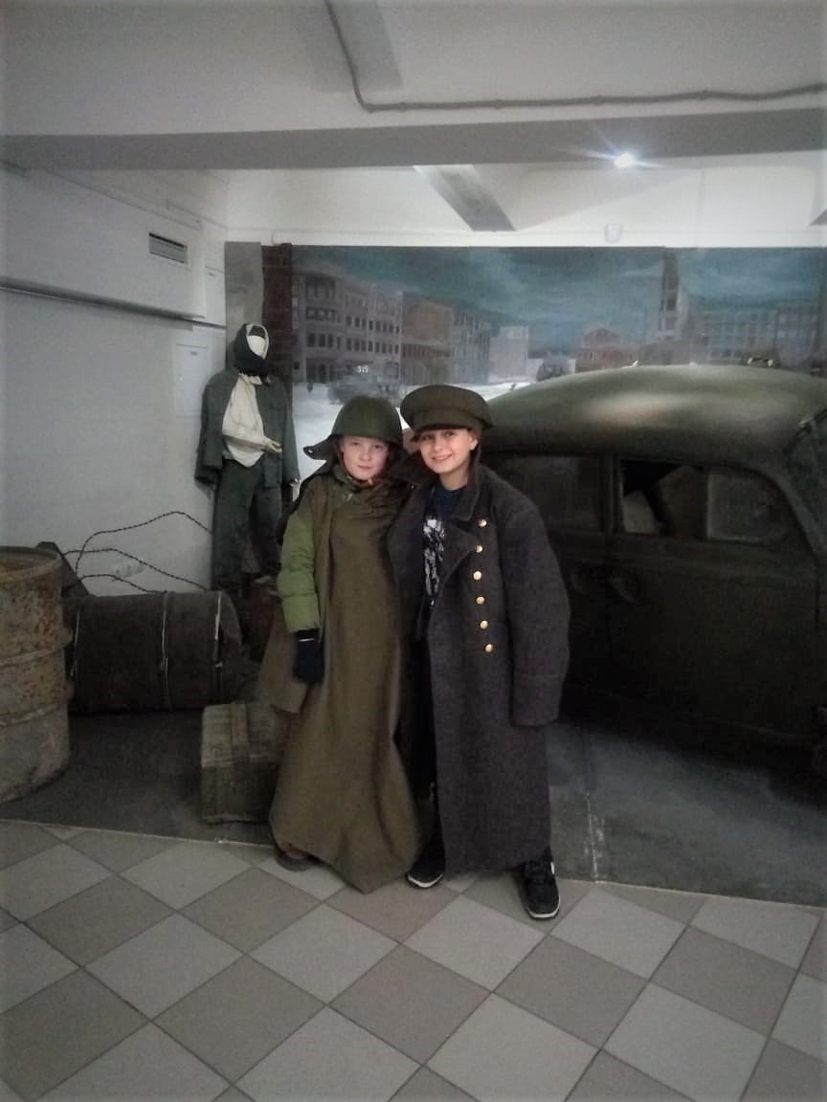
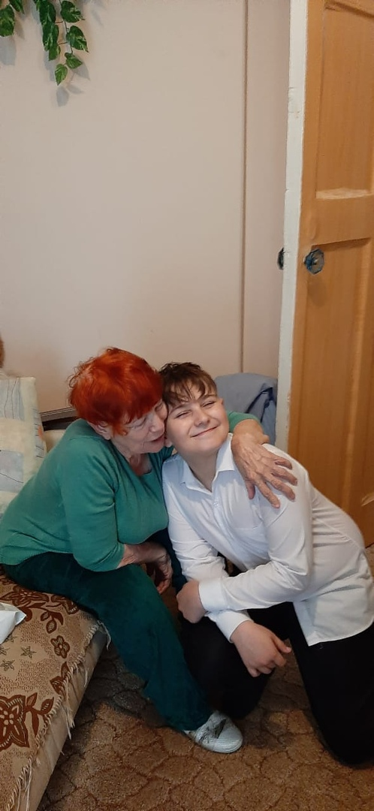
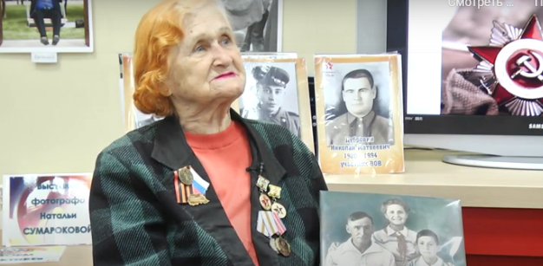
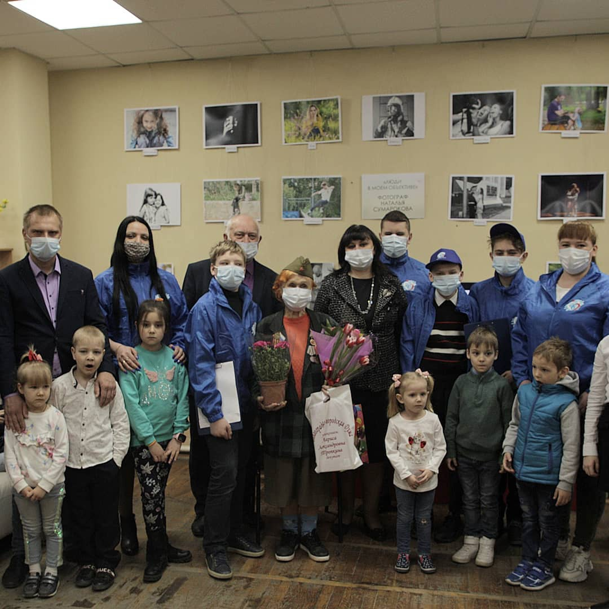

Slide 4
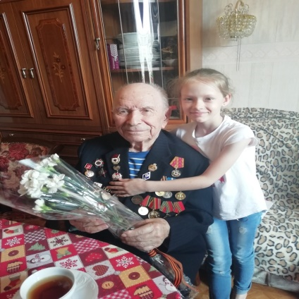
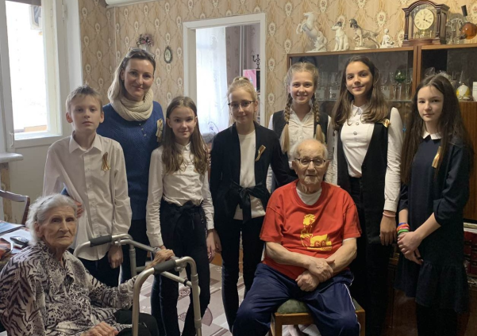
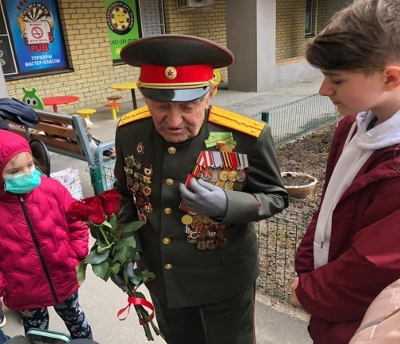
ЦЕЛЕВЫЕ ГРУППЫ ПРОЕКТА
дети инвалиды, подростки с ОВЗ от 12 лет до 23 лет
(с нарушениями опорно-двигательного аппарата, ДЦП, синдромом Дауна, ЗПР),
участники ВОВ, труженики тыла и дети военного Сталинграда проживающие на территории города Волгограда и Волгоградской области
подростки оставшиеся без попечения родителей, выпускники детских домов

Slide 5
ЦЕЛЬ ПРОЕКТА
Цель проекта - содействие развитию у подростков интереса к значимым событиям, памятникам культуры и героям ВОВ через личное участие молодого поколения в оказании помощи участникам ВОВ, организации и проведении благотворительных акций и мероприятий. Мероприятия проекта, используя средства культуры и искусства, будут способствовать раскрытию внутреннего потенциала каждого из его участников.
создать площадку для совместной творческой самореализации, общения и познания детей-инвалидов, молодых людей и подростков с ОВЗ от 12 до 35 лет и их здоровых сверстников, с целью вовлечения тех и других в активную социально-культурную жизнь на территории Волгоградской области.

Slide 6

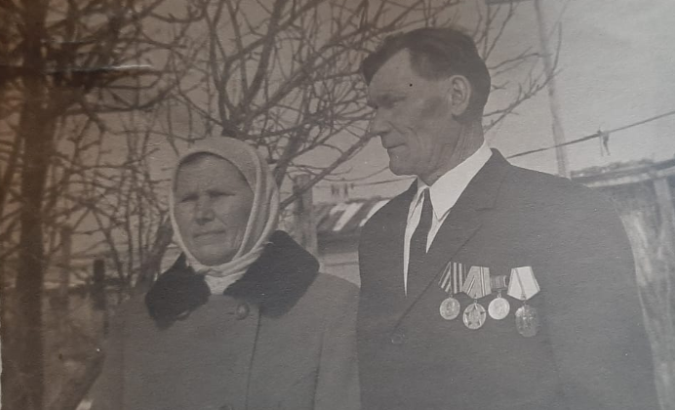
Инициаторами создания проекта стали Ветераны Великой Отечественной Войны и по-настоящему Дружные Родители
Во время внеочередной встречи приняли решение о воплощении совместной мечты в жизнь.
Мы обязательно исполним просьбу ветерана
Битюцкого Василия Дмитриевича и семьи Дубровиных.

Slide 7
ЗАДАЧИ ПРОЕКТА
Подготовка организационно-методической основы проекта
Реализация площадок для совместной творческой самореализации молодежи и подростков с ограниченными возможностями здоровья и их здоровых сверстников, для вовлечения тех и других в активную социально-культурную жизнь.
Формирование благоприятных условий для развития активной социально-культурной жизни и привития традиционных культурно-нравственных ценностей.
Обеспечение информационного сопровождения проекта
Мониторинг и оценка эффективности проекта

Slide 8

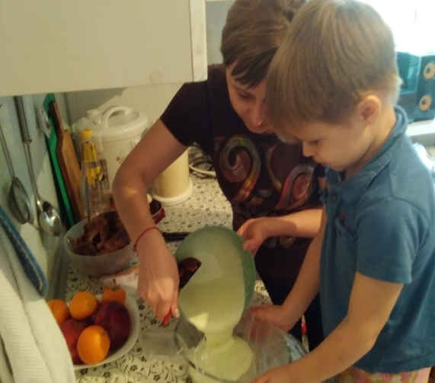
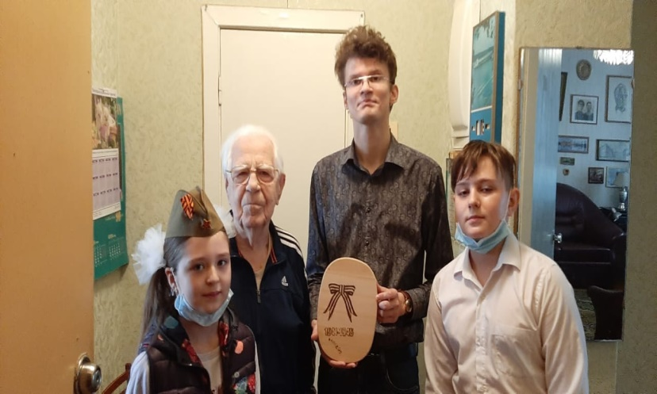
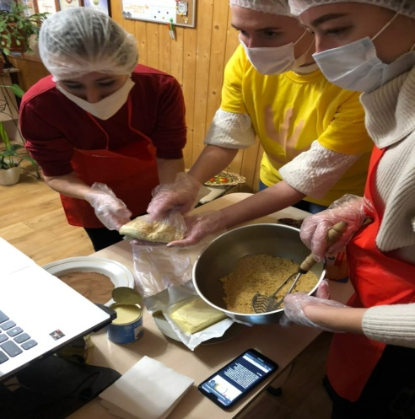
ОНИ-МЫ-БУДУЩЕЕ, ПОКОЛЕНИЕ ПАТРИОТОВ
Проект предполагает создание на площадках ГКУ КВО "Волгоградская областная библиотека для молодежи" и
МУ "Молодежно - подростковый центр Тракторозаводского района Волгограда" инфраструктуры общения, творческой деятельности и познания для подростков с инвалидностью, детей оставшихся без попечения родителей и их сверстников без ОВЗ.

Slide 9
ОСНОВНЫЕ НАПРАВЛЕНИЯ РАБОТЫ
1. Сохранение исторической памяти о подвигах наших земляков, всех тех , кто сражался в годы ВОВ. Для достижения цели проекта мы активно вовлекаем молодое поколение г. Волгограда и Волгоградской области в изучение ключевых исторических событий ВОВ и Сталинградской битв, организуя просветительские встречи-занятия, мастер-классы, просмотры военно-патриотических фильмов, конкурсы, турниры по настольной игре "Воин", театральное, изобразительное и литературное искусство.
2. Социальная поддержка и помощь ветеранам, оказание им адресной помощи. для реализации проекта будет сформирован Совет "Поколение патриотов" из числа подростков при поддержке депутата государственной думы Волоцкова А.А. и наставничестве опытных общественных деятелей, а так же членов Совета ветеранов.
3. Проведение и участие в Вахтах памяти, увековечивание памяти погибших защитников Отечества-перезахоронение на Россошинском мемориальном кладбище, выездные экскурсии по местам боевого пути защитников Сталинграда, проведение выездных выставок в школах интернатах Волгоградской области, выездных уроков мужества. Кроме того проект подразумевает онлайн-участие в мероприятиях маломобильных подростков-посредством информационно-коммуникационных технологий.
Команда проекта состоит из опытных специалистов, которые посвятили себя работе с детьми-инвалидами и детьми сиротами.

Slide 10
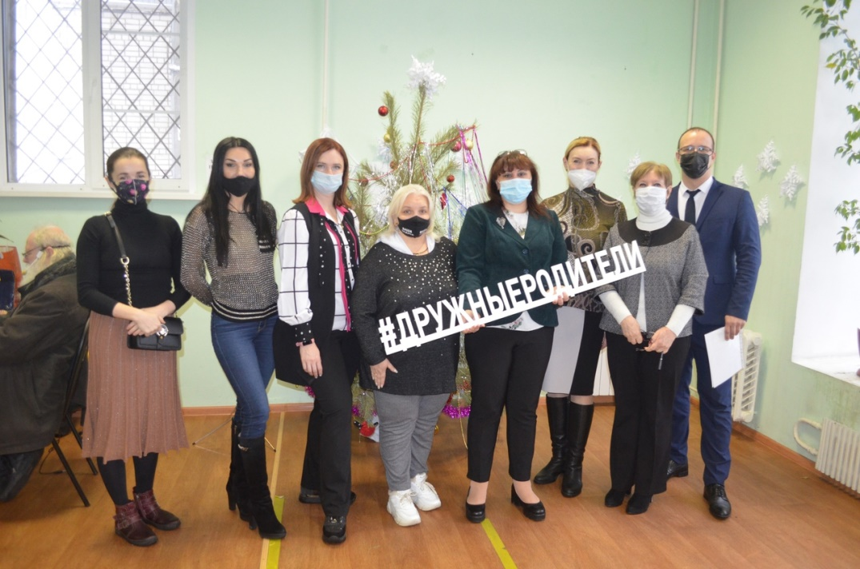
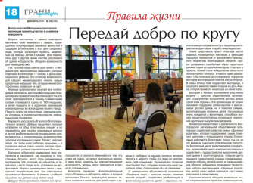
ОПЫТ КОМАНДЫ ПРОЕКТА.
Команда проекта обладает высоким потенциалом для организации деятельности, направленной на развитие социальной активности и творческих способностей детей с инвалидностью и ограниченными возможностями здоровья.

Slide 11
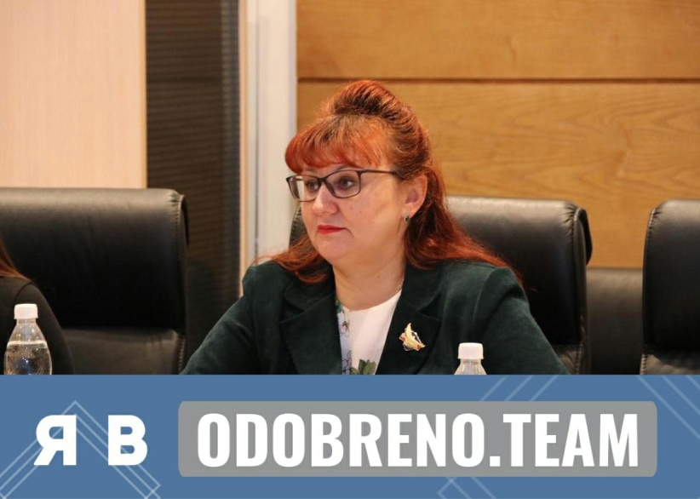
РУКОВОДИТЕЛЬ ПРОЕКТА
Ольга Сергеевна Пономарева – многодетная мама, имеет большой опыт в воспитании детей с ОВЗ и инвалидностью, является помощником Уполномоченного по правам ребенка в Волгоградской области. Активно помогаю людям в трудной жизненной ситуации, особое внимание уделяя детям, оставшимся без попечения родителей, и выпускникам детских домов
Является председателем Координационного Совета Регионального отделения Всероссийской общественной организации "Содружество выпускников детских домов "Дети всей страны" , организуя целевую деятельности организации на территории Волгоградской области.
За активную общественную работу, помощь людям в трудной жизненной ситуации была награждена почетным «Волгоградская Слава», грамотой президента РФ В.В. Путина, благодарственными письмами Волгоградской городской и областной Думы и других учреждений.

Slide 12
ПАРТНЕРЫ ПРОЕКТА
Администрация города Волгограда
Комитет социальной защиты населения Волгоградской области,
Депутат Государственной Думы Алексей Анатольевич Волоцков
Комитет культуры Волгоградской области в лице ГКУК ВО «Волгоградская областная библиотека для молодежи»,
ГКСУ СО «Камышинский и Волжский центр помощи детям, оставшимся без попечения родителей»,
Волгоградская региональная молодежная общественная организация «Поиск»
Муниципальное общеобразовательное учреждение «Лицей №5 им. Ю.А. Гагарина»
Волгоградский городской совет ветеранов
ЧРОО «Союз ветеранов Группы Советских войск в Германии Чеченской Республики»
Всероссийская общественная организация «Содружество выпускников детских домов»
ГБУ ВО «Центр молодежной политики» в лице Ресурсного центра добровольчества
Волгоградской области

Slide 13

НАШИ КОНТАКТЫ
+7 927 523-28-97
OLGA-PONOMAREVA-76@BK.RU
HTTPS://WWW.INSTAGRAM.COM/DR_VLG
HTTPS://VK.COM/DR_VLG
HTTPS://VK.COM/DETI_VLG
HTTPS://WWW.INSTAGRAM.COM/DETI.34

Slide 14
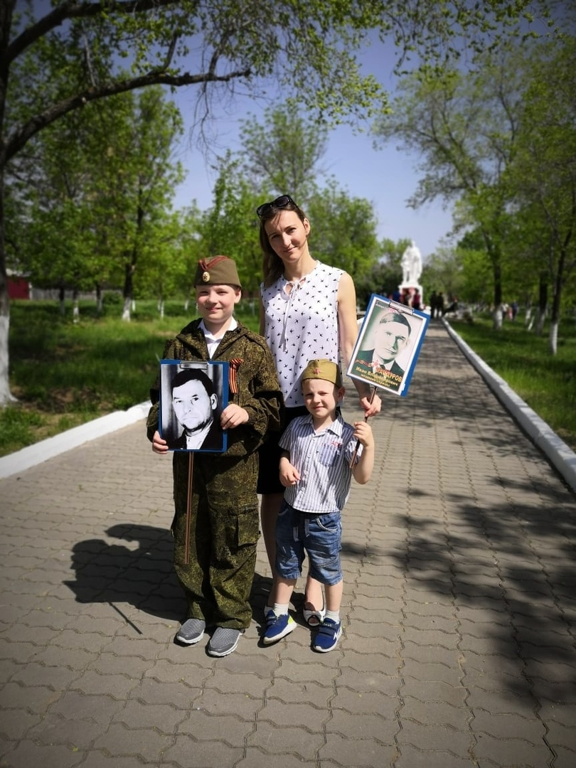
Очень хочется, чтобы все помнили о Героях каждый день, каждый час, каждую минуту... И такие проекты, как этот, должны жить вечно – потому что это наша страна, наша история и наше наследие!
Для нас это не просто слова!

Slide 15
Время творить добрые дела!

